Slide 1
稳定和发布阶段
邹欣
构建之法 – 现代软件工程
2018
Notes:
Originally from Ambrosio Blanco
MSRA
Test Manager

Slide 2
软件的血型
软件团队也有“血型”，也可以分为4 种。
A 型：他们知道优秀的软件公司会发布有已知缺陷的软件
B 型：他们不相信这一点
O 型：他们不知道这一点，因此嘴巴惊讶成O 型
AB型：他们对于自己开发的软件是A 型，对于别人开发的软件是B 型

Slide 3
名词
Alpha： 指集成了主要功能的第一个试用版本。在这个版本中有些小功能并未实现。
Beta： 功能基本完备，稳定性较Alpha版本高，用户可以在实际工作中小范围使用，可以有 Beta1、Beta2、Beta3 2 ……
ZBB（Zero Bug Build）：某天的版本要把在之前（例如48小时前）记录的Bug都解决掉。
RC（Release Candidate）：发布候选版本，RC1、RC2……直到RTM为止，版本间隔时间较短。
RTM（Release To Manufacturer）：最终发布版本。如果某一个RC版本没有很大的问题， 那么这一RC就会成为最终的版本，通常情况下，软件公司会把最终的版本和相关的 文件及其他资料交给另一个团队（Manufacturer）去包装、刻制光盘。在App Store/ Marketplace的年代，我们有相应的RTM（Release To Market）。
RTW（Release To Web）：要依赖“Web”来发布我们 的最终版本。如果软件产品是一个网站服务，则一般会交给网站运营团队（Operation Team）去管理，这样的发布也可以叫做RTO（Release To Operation），运营团队和 研发团队一起决定什么时候系统上线（Go Live）。把软件提交到各个应用商店则可以 称为 Release To Store。

Slide 4
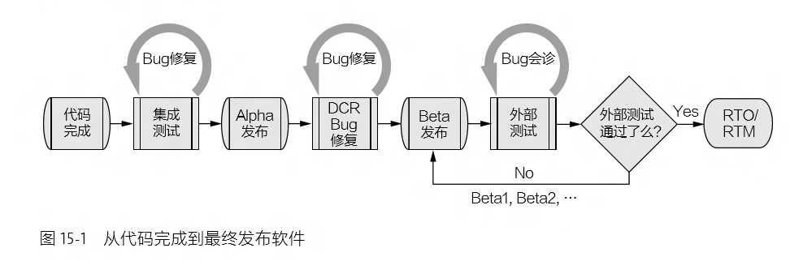
CC to Release

Slide 5
会诊小组 (triage)
对于每一个Bug，会诊小组要决定采取下面哪一种行动：
修复（Fix）。小组同意修复这一问题。
设计本来如此（As Designed）。用户或测试人员可能对功能有误解，或者功能的解释 不完备。
不修复（Won't Fix）。这是一个问题，但是这个软件版本不打算修复。
推迟（Postpone）。如果我们的软件是真正解决用户问题的，是有价值的，那它一定 会有下一个版本。

Slide 6
变更管理
Design Change Request
不能随意修改设计，要有流程
ZBB

Slide 7
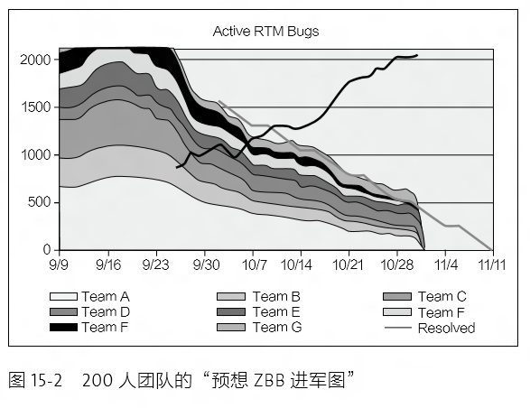
招数：ZBB

Slide 8
招数：最后回归测试

Slide 9
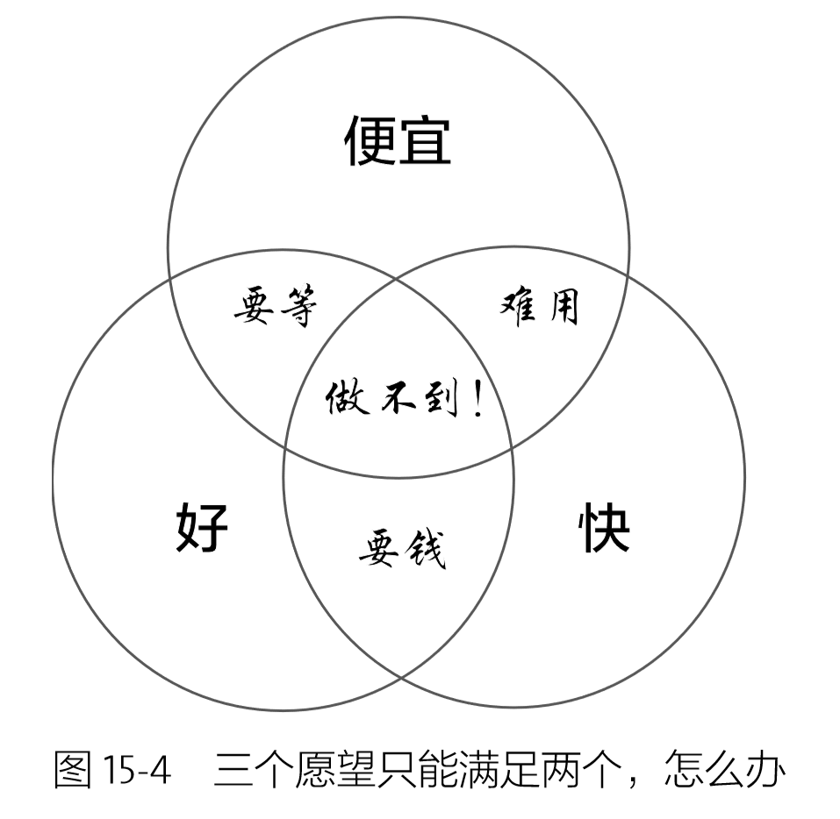
招数：砍掉功能

Slide 10
招数：修复bug的门槛逐渐提高

Slide 11
Tell Mode vs. Ask Mode
设计变更的时机和条件
早期
Tell Mode：我告诉你，我将在某某版本改设计，依赖方被动响应
Ask Mode: 我能在某某版本改设计么？依赖方可以拒绝

Slide 12
招数：逐步冻结

Slide 13

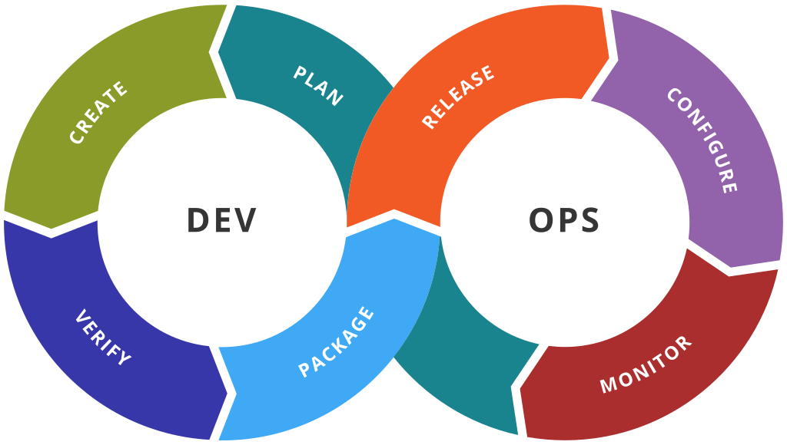
渐进发布和 DevOps
“软件即服务 （Software As A Service）” 模式的兴起， 开发团队、运营团队和用户，彼此之间有了更紧密的联系，我们要管理不同频率和覆盖范围的发布以及反馈流程。
由服务稳定性和效率推动的各种开发工作被归纳为一种新的开发模式：Development-Operations (DevOps)

Slide 14
不同频率和范围的渐进发布
小米公司 MIUI
一天一更新
荣誉内测组，几千人
一周一更新
开发组，百万用户
一月一更新
90% 的普通用户，几千万

Slide 15
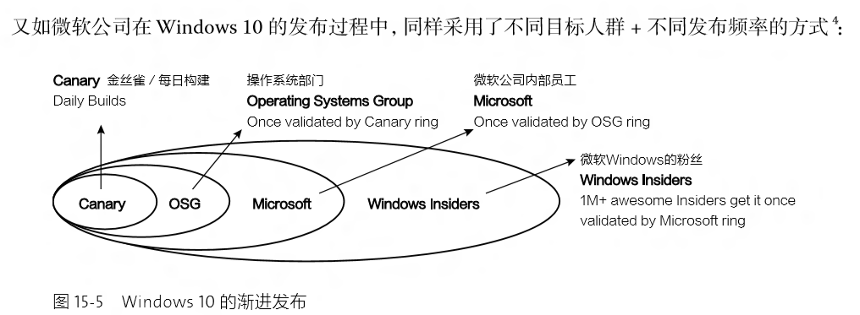
不同频率和范围的渐进发布

Slide 16
准备发布
发布说明主要描述系统已知的问题和限制。例如：
对运行环境的要求；
对安装方法的要求；
用户要提供的信息；
描述系统已知的问题和限制；
系统的版权声明，
系统的售后支持，
联系方式。
备份
建议把所有发布的资料的原始版本，包括相匹配的源代码，保存在安全的存储设备上。
准备收集用户数据

Slide 17
事后诸葛亮会议 教材 15.3
1. 保持会议轻松愉快的氛围，可以考虑换一个开会的环境，如有饮料、零食相伴 就更好了。
2. 当 [ 大官] 的最好不要出现，让大家畅所欲言。（即使出现，也要夹着尾巴，不要为自 己以前的行为辩护，当个好听众。）
3. 坚持对事不对人的原创，强调— 如果再有一次机会，会如何改进？而不是挖历史 旧账。
4. 照顾到模板提及的各个领域，可以深入团队最感兴趣的部分。
5. 让所有人都有充分发言的机会。
6. 有人记录发言要点，最后列出所有改进意见。
7. 最后大家可以投票，如果我只有三票，投给哪些改进意见？
8. 领导们保证要采取行动，执行票数最高的一些改进意见。

Slide 18
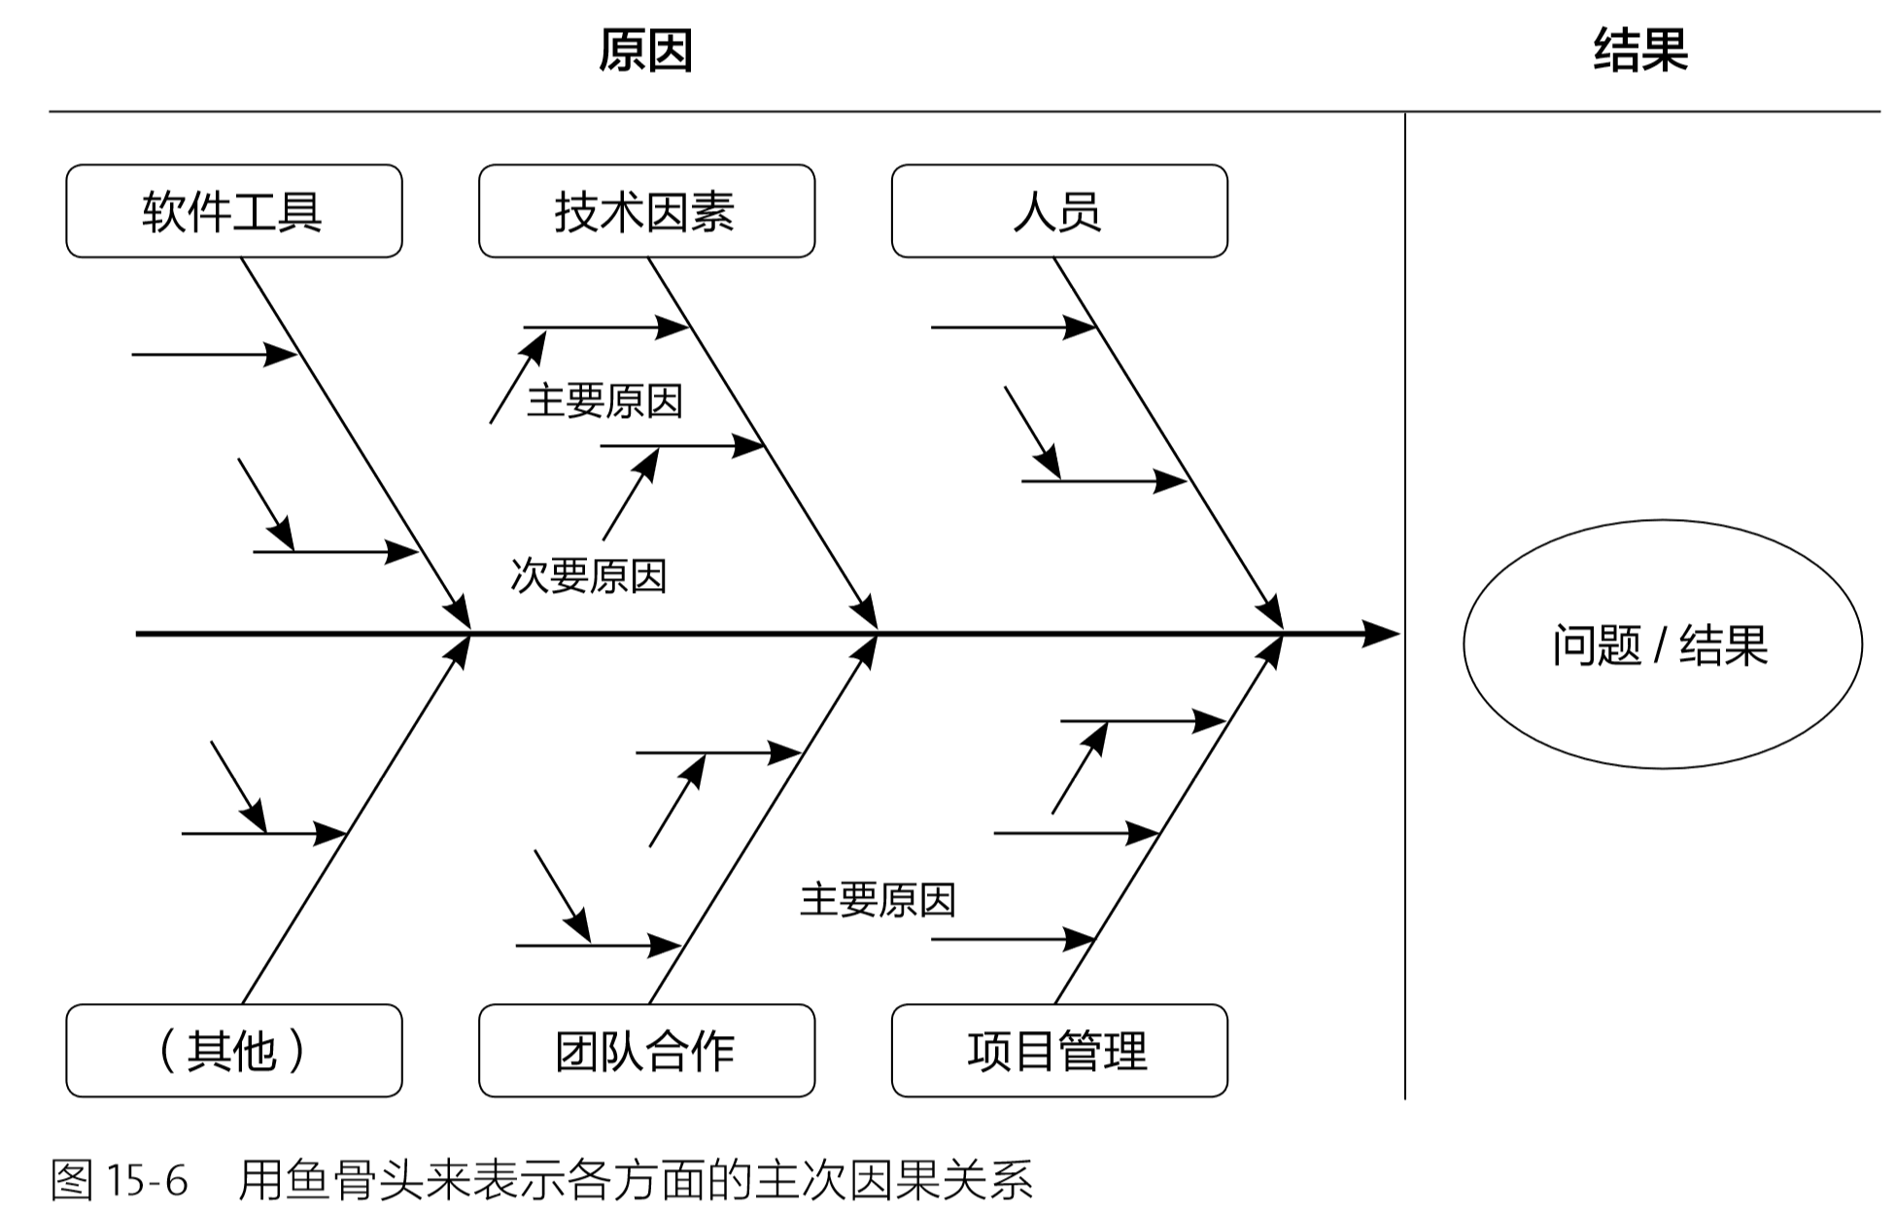
刨根问底 – 找到根源
针对一个问题，连续问五个 “为什么” ，把根源找到。

